Slide 1

DEPARTAMENTO DE CIENCIAS ECONÓMICAS, ADMINISTRATIVAS Y DEL COMERCIO
CARRERA DE ADMINISTRACIÓN DE EMPRESAS
TRABAJO DE TITULACIÓN PREVIO A LA OBTENCIÓN DEL TÍTULO DE LICENCIADO EN ADMINISTRACIÓN DE EMPRESAS
TEMA:
FACTORES QUE HAN INFLUENCIADO LA INTENCIÓN DE COMPRA DE LOS CONSUMIDORES QUITEÑOS
CON RESPECTO AL E COMMERCE A PARTIR DE LA PANDEMIA COVID-19 EN EL AÑO 2021
AUTOR:
MARROQUÍN FALCONÍ DANIEL NAPOLEÓN
DIRECTOR:
ING. SALAZAR BAÑO ALFREDO GEOVANNY, PH.D
SANGOLQUÍ, 2021

Slide 2
Introducción
Incremento en la utilización de las compras por internet en los últimos años:
En el periodo 2017 – 2018, se pudo apreciar un crecimiento de las transacciones del 48% y en las ventas del 35%.
Este proceso se facilitó gracias a la implementación de las nuevas tecnologías:
Smartphones
Tablets
Redes sociales
Etc.
Ha existido un empoderamiento en el proceso de compra:
Búsqueda de productos y servicios
Toma de decisiones
E-Commerce

Slide 3
Introducción
En 2020 ha existido una aceleración de este proceso nunca antes vista en el país:
Pandemia:
Existencia de desafíos para las empresas:
Mejora de experiencia de consumo
Manejo y protección de datos de los clientes
Seguridad
Proceso de compra
Necesidad de investigaciones al respecto
Restricciones
Temor

Slide 4
Problema
Abandono de las compras en línea en el DMQ por parte del consumidor por:
Dificultad para contactar a la atención al cliente
Problemas con la página o aplicación
Retrasos en los tiempos de entrega
Dificultad para realizar actividades en herramientas tecnológicas
Inseguridad percibida en los sitios web
Desconfianza en facilitar datos, por comprar cosas no vistas ni tocadas
Desinformación como consumidor digital

Slide 5
Formulación del problema
Formulación Problema: ¿Cuáles han sido los factores que han influenciado la intención de compra de los consumidores quiteños con respecto al E commerce a partir de la pandemia COVID-19 en el año 2021?

Slide 6
Objetivos
General: Identificar los factores que han influenciado la intención de compra de los consumidores quiteños de 18 a 65 años con respecto al E commerce que hayan realizado por lo menos una compra por internet desde que inició la pandemia.
Específicos:
Identificar los factores que influencian la intención de compra de los consumidores con respecto al E commerce.
Determinar los factores más importantes que han influenciado la intención de compra de productos y servicios en línea en el DMQ a partir de la pandemia.
Formular propuestas para las empresas pertenecientes al sector de alimentos y bebidas que deseen incursionar en el E commerce en el DMQ en base a la información analizada.

Slide 7
Hipótesis
$H_{0}$: Se puede determinar factores que explican la intención de compra de los consumidores en el DMQ.
𝐻_0: Se puede determinar factores que explican la intención de compra de los consumidores en el DMQ.
$H_{1}$: No se puede determinar factores que explican la intención de compra de los consumidores en el DMQ.
𝐻_1: No se puede determinar factores que explican la intención de compra de los consumidores en el DMQ.

Slide 8
Metodología
Enfoque de la investigación:
Mixto
Tipología de la investigación:
Correlacional
Diseño de la investigación:
No experimental y transeccional

Slide 9
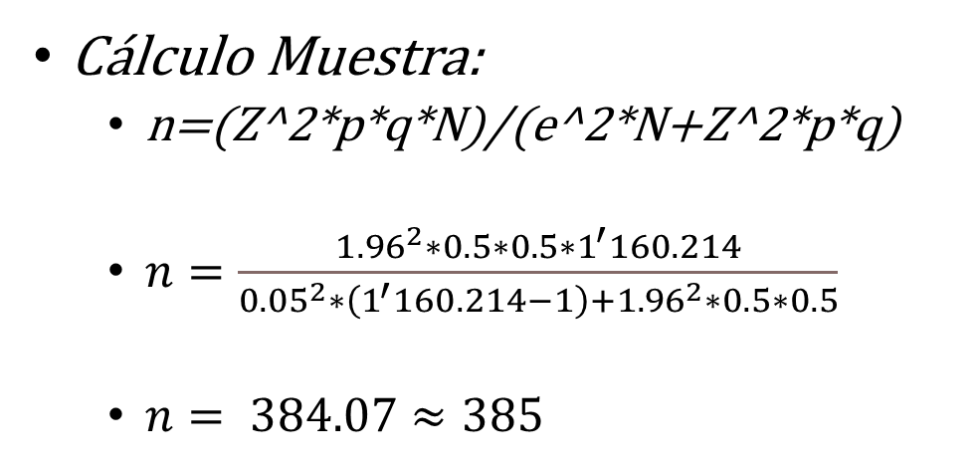
Metodología: Segmentación y Muestra
Cálculo Muestra:
  n=(Z^2*p*q*N)/(e^2*N+Z^2*p*q)
  $n=\frac{{1.96}^{2}∗0.5∗0.5∗1^{′}160.214}{{0.05}^{2}∗\left(1^{′}160.214−1\right)+{1.96}^{2}∗0.5∗0.5}$
  $n= 384.07≈385$
Segmentación geográfica:
Personas que residan en el Distrito Metropolitano de Quito, ya sea de la zona norte, sur, centro o valles
Segmentación demográfica:
18 a 65 años
Segmentación conductual:
Personas que hayan realizado por lo menos una compra por internet desde que comenzó la pandemia

Slide 10
Procedimiento de recolección de datos
Adopción de modelo base de Dakduk, Santalla et al. (2020)
Adaptación de modelo
Inclusión de variable (Calidad de Servicio)
Propuesta de relación de variables latentes
Diseño de formato de validación
Validación de 6 expertos
Análisis de información (Depuración de variables)
Diseño de encuesta
Prueba piloto
Ajuste de encuesta
Aplicación de encuesta

Slide 11
Procedimiento de análisis datos
Evaluación de Supuestos:
Normalidad Univariante y Multivariante (Prueba de Royston)
Colinealidad y Multicolinealidad
Alfa de Cronbach
Análisis Factorial Exploratorio (AFE):
Extracción por método de Factorización de eje principal
Rotación Varimax
Alfa de Cronbach con variables restantes
Análisis Factorial Confirmatorio (AFC):
Especificación del modelo
Identificación (3 ítems por variable, igualar a 1 la saturación de variables y errores)
Estimación de Parámetros (Método de Máxima Verosimilitud)
Ajuste del modelo
Interpretación
Reespecificación
Fiabilidad y validez del modelo (AVE “Varianza Media Extraída”, CR “Fiabilidad Compuesta”, Validez convergente y Discriminante)
Modelamiento SEM

Slide 12
Resultados
Supuestos:
Normalidad Univariante: Existencia de variaciones leves de lo normal (valores en curtosis y asimetría de ±1.5), por lo cual se puede decir que existe normalidad.
Normalidad Multivariante: No existe.
Colinealidad y Multicolinealidad: Matriz de covarianzas con valores entre 0.3 y 0.85.

Slide 13
Resultados
Alfa de Cronbach
Variable | Items | Alfa de Cronbach (0.70) | ¿Valido? | Corrección | Alfa de Cronbach nueva | ¿Valido?
Expectativa de Rendimiento - ER | 4 | 0.917 | Si |  |  | Si
Influencia Social - IS | 5 | 0.900 | Si |  |  | Si
Conficiones Facilitadoras - CF | 7 | 0.894 | Si |  |  | Si
Hábito - H | 5 | 0.859 | Si |  |  | Si
Seguridad Percibida - SP | 4 | 0.697 | No | eliminar SP3 | 0.736 | Si
Confianza Percibida - CP | 6 | 0.905 | SI |  |  | Si
Intención de Compra - IC | 3 | 0.823 | SI |  |  | Si
Calidad de Servicio - CS | 17 | 0.962 | Si |  |  | Si

Slide 14
Análisis Factorial Exploratorio (AFE)
Matriz de Factor Rotado
Varianza Total Explicada: El modelo cuenta con 8 componentes que explican el 65.967%, lo cual se podría considerar moderado, el mínimo aceptado en las ciencias sociales es de 60%.
Se puede observar cómo están conformados cada uno de los 8 componentes:
Expectativa de Rendimiento: ER1, ER2, ER3, ER5.
Influencia Social: IS1, IS3, IS4, IS5.
Condiciones Facilitadoras: CF2, CF3, CF5, CF7.
Hábito: H1, H2, H3, H4.
Seguridad y Confianza Percibida: SP1, SP2, CP1, CP2.
Intención de Compra: IC2, IC3.
Calidad de Servicio A: CS1, CS2, CS3, CS4, CS5.
Calidad de Servicio B: CS6, CS7, CS8, CS9, CS10, CS11, CS12, CS13, CS14, CS15, CS16, CS17
Prueba de KMO y Bartlett
Medida Kaiser-Meyer-Olkin de adecuación de muestreo |  | .962
Prueba de esfericidad de Bartlett | Aprox. Chi-cuadrado | 13403.333
 | Gl | 1225
 | Sig. | .000

Slide 15
Alfa de Cronbach para variables restantes
Variable latente | Variables | Alfa de Cronbach
Expectativa de Rendimiento – ER | 4 | 0.917
Influencia Social – IS | 4 | 0.892
Condiciones Facilitadoras - CF | 4 | 0.897
Hábito – H | 4 | 0.867
Seguridad y Confianza Percibida - SyCP | 4 | 0.811
Intención de Compra – IC | 2 | 0.913
Calidad de Servicio A - CSA | 5 | 0.932
Calidad de Servicio B - CSB | 12 | 0.955

Slide 16
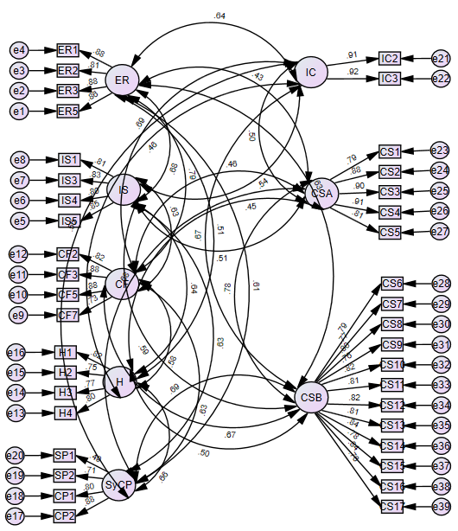
Análisis Factorial Confirmatorio(AFC)
Modelo 1

Slide 17
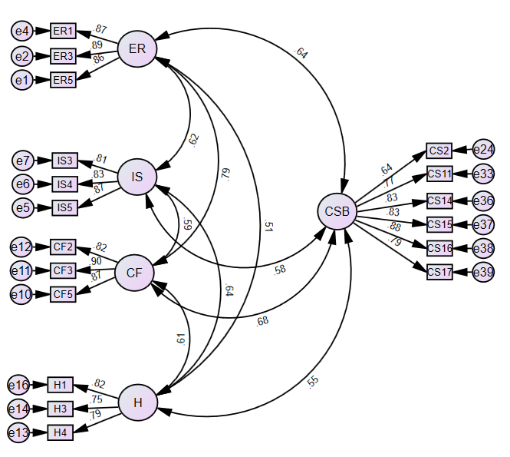
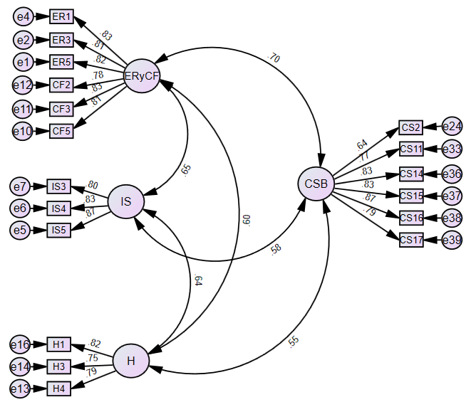
Análisis Factorial Confirmatorio(AFC)
Modelo reespecificado (final para validación convergente)
Modelo alternativo para validación convergente
.

Slide 18
Índices de Bondad de Ajuste entre Modelo reespecificado final para validez convergente y Modelo alternativo
Medida de bondad de ajuste |  | Resultados Modelo 1 | Acepta | Resultados Modelo 2 | Acepta
Medidas de ajuste absoluto | Niveles de ajuste aceptable
Índice de Bondad de ajuste (GFI) | Valores cercanos a 1 | 0.949 | Si | 0.863 | Si
Error de aproximación cuadrático medio (RMSEA) | <= 0,05 | 0.048 | Si | 0.081 | No
Medidas de ajuste incremental | Niveles de ajuste aceptable
Índice normado de ajuste (NFI) | >0,90 | 0.947 | Si | 0.904 | Si
Índice no normalizado de ajuste o Tucker Lewis (NNFI/TLI) | >=0,90 | 0.972 | Si | 0.920 | Si
Índice de Ajuste comparativo (CFI) | >0,90 | 0.977 | Si | 0.932 | Si
Medidas de ajuste de parsimonia | Niveles de ajuste aceptable
Índice de bondad de ajuste de parsimonia (PGFI) | Valores cercanos a 1 indican parsimonia (mayor equilibrio) del modelo | 0.679 | Aceptable | 0.651 | Aceptable
Índice de ajuste normado de parsimonia (PNFI) | Para comparar modelos. Valores elevados del PNFI son mejores (de un modelo a otro ajustado) | 0.774 | - | 0.762 | No
Criterio de información de Akaike (AIC) | Valores cercanos a 0 indican buen ajuste | 309.595 | Aceptable | 482.738 | Mejora con respecto al Modelo 1

Slide 19
Fiabilidad y Consistencia Interna del Modelo
Variable latente | Variables | AVE (>0.5) | ACEPTAR | CR (>0.7) | ACEPTAR
Expectativa de Rendimiento - ER | 3 | 0.7663 | SI | 0.9077 | SI
Influencia Social – IS | 3 | 0.6967 | SI | 0.8732 | SI
Condiciones Facilitadoras - CF | 3 | 0.7448 | SI | 0.8974 | SI
Hábito – H | 3 | 0.6191 | SI | 0.8297 | SI
Calidad de Servicio – CSB | 6 | 0.6279 | SI | 0.9094 | SI

Slide 20
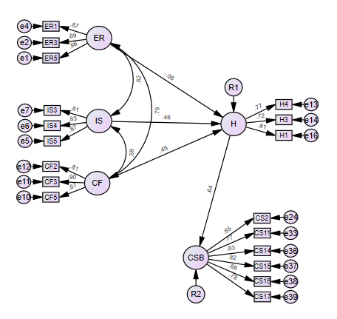
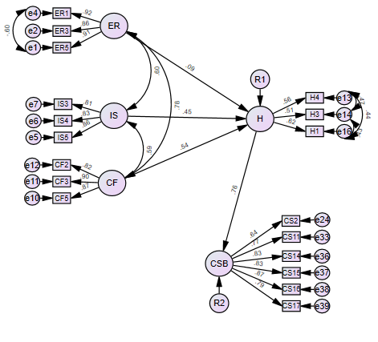
Modelo SEM
Modelo 1
Modelo Reespecificado

Slide 21
Comparación de Índices de Bondad de Ajuste Modelo 1 SEM y el modelo Reespecificado
Medida de bondad de ajuste |  | Resultados Modelo 1 | Acepta | Resultados Modelo 2 | Acepta
Medidas de ajuste absoluto | Niveles de ajuste aceptable
Índice de Bondad de ajuste (GFI) | Valores cercanos a 1 | 0.905 | Si | 0.931 | Si
Error de aproximación cuadrático medio (RMSEA) | <= 0,05 | 0.065 | No | 0.046 | Si
Medidas de ajuste incremental | Niveles de ajuste aceptable
Índice normado de ajuste (NFI) | >0,90 | 0.928 | Si | 0.950 | Si
Índice no normalizado de ajuste o Tucker Lewis (NNFI/TLI) | >=0,90 | 0.949 | Si | 0.974 | Si
Índice de Ajuste comparativo (CFI) | >0,90 | 0.957 | Si | 0.979 | Si
Medidas de ajuste de parsimonia | Niveles de ajuste aceptable
Índice de bondad de ajuste de parsimonia (PGFI) | Valores cercanos a 1 indican parsimonia (mayor equilibrio) del modelo | 0.677 | Aceptable | 0.675 | Aceptable
Índice de ajuste normado de parsimonia (PNFI) | Para comparar modelos. Valores elevados del PNFI son mejores (de un modelo a otro ajustado) | 0.776 | - | 0.770 | No mejora pero la disminución no es muy significante
Criterio de información de Akaike (AIC) | Valores cercanos a 0 indican buen ajuste | 384.819 | Aceptable | 301.421 | Mejora con respecto al Modelo 1

Slide 22
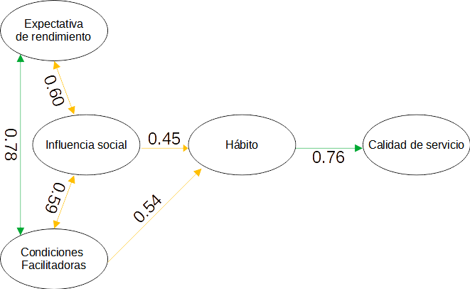
Resumen
Interpretación: Un quiteño tiene una percepción acerca de los beneficios de una app de comida tales como el ahorro y el tiempo, esto último acompañado con las opiniones de su familia y amigos acerca de la aplicación hace que la persona utilice repetidamente la aplicación para comprar comida generando el hábito de compra por internet y este hábito hace que esta persona genere una percepción acerca de la calidad de servicio ofrecida por dicha aplicación.
Hipótesis |  |  | Valor p | Soporte de relación
H | <--- | IS | *** | Soportada
H | <--- | ER | 0.333 | No soportada
H | <--- | CF | *** | Soportada
ER | <--> | IS | *** | Soportada
ER | <--> | CF | *** | Soportada
IS | <--> | CF | *** | Soportada

Slide 23
Conclusión y Recomendación
Recomendaciones:
Manejar una mayor cantidad de variables (más de 5) para cada una de las variables objeto de estudio.
Analizar a profundidad la variable Calidad de Servicio.
Conclusiones:
No fue posible continuar con el modelo propuesto por la falta de variables en Intención de compra.
El hábito está fuertemente relacionado con la Calidad de Servicio y el Hábito es generado en base a la opinión de otras personas y los beneficios de las aplicaciones o tiendas en la vida diaria.

Slide 24
Gracias

